Slide 1

ADOPTEZ UN STAGIAIRE
GROUPE 3 :
Caty Mahgwe
Kévin Ampillac
Laurent Glotin

Slide 2
Création du site « Adoptez un stagiaire »
Sommaire :
URL d'accès à votre site : http://localhost/adoptezunstagiaire/
mini cahier des charges et mini dossier de conception
code source du site
planches de présentation et mini manuel d'exploitation

Slide 4
Cahier des charges
Depuis quelques années déjà, LDNR publie chaque année le CV de l’ensemble de nos stagiaires en
formation fin janvier via http://www.adoptezunstagiaire.fr/. Ce site est particulièrement attendu des
recruteurs qui le fréquentent tout au long de l’année et il sert à l’équipe pédagogique dans le
placement de nos stagiaires. Voici ce que le site doit contenir :
o Une présentation du site et de ses objectifs
o Une visualisation des stagiaires par groupe (1 groupe = 1 formation) et à l’intérieur
de chaque groupe un accès au CV de chaque stagiaire.
o Une visualisation de chaque stagiaire : son nom et son CV
o Une carte pour situer les stagiaires géographiquement

Slide 5
Cahier de Conception
Mini dossier de conception :
1 - Choisir un thème parent
2 - Créer un thème enfant à base du thème parent choisi
3 - Création de six pages :
- 1 page d’accueil : pour présenter le site et ses objectifs
- 4 pages pour chaque cursus de formation proposées par le centre ldnr
- 1 page pour visualiser les stagiaire sur une carte.
4 - créer un menu et un sous menu :
- Un menu qui contient la page d’accueil , les différentes pages de cursus de formation et la page de presentation de la carte
- Un sous menu de ce menu qui contient deux pages pour les administrateur réseau en salle et à distance
5 - Améliorer le visuel des pages ( header , footter ) du theme en terme de couleur et d’image
6 - Changer le background des pages, couleur, image…...ect
7 - Ajout de deux extensions :
- Extension font awesome : pour gérer les icônes
- L’extention ultimate map by supsystic : pour la creation de la carte google map

Slide 6
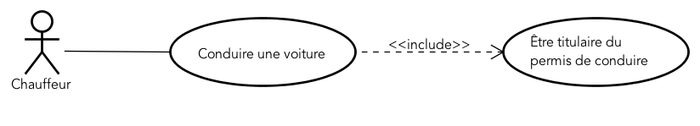
Diagramme de cas d’utilisation
Adoptez un Stagiaire
Administrateur Réseau
Junior
Liste de stagiaires
Visualisation
/téléchargement
du CV (PDF)
Java J2E
Liste de stagiaires
Visualisation
/téléchargement
du CV (PDF)
Accueil LDNR
Développeurs
C/C++/Java
Liste de stagiaires
Visualisation
/téléchargement
du CV (PDF)
Entrepreneurs/
Visiteurs
Concepteur
d'Applications mobiles
Liste de stagiaires
Visualisation
/téléchargement
du CV (PDF)
Carte
Localisation
géographique
de tous les stagiaires
Téléchargement
du CV (PDF)
Gérer
Ajouter/supprimer
des stagiaires
Admin
Mise à jour (profils
/disponibilité
des stagiaires)

Slide 7
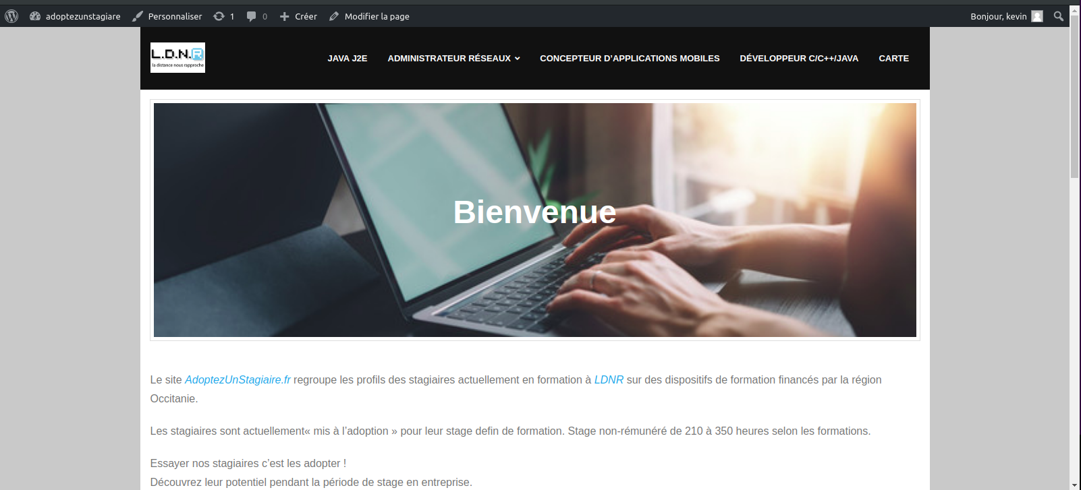
Maquette - Accueil

Slide 8
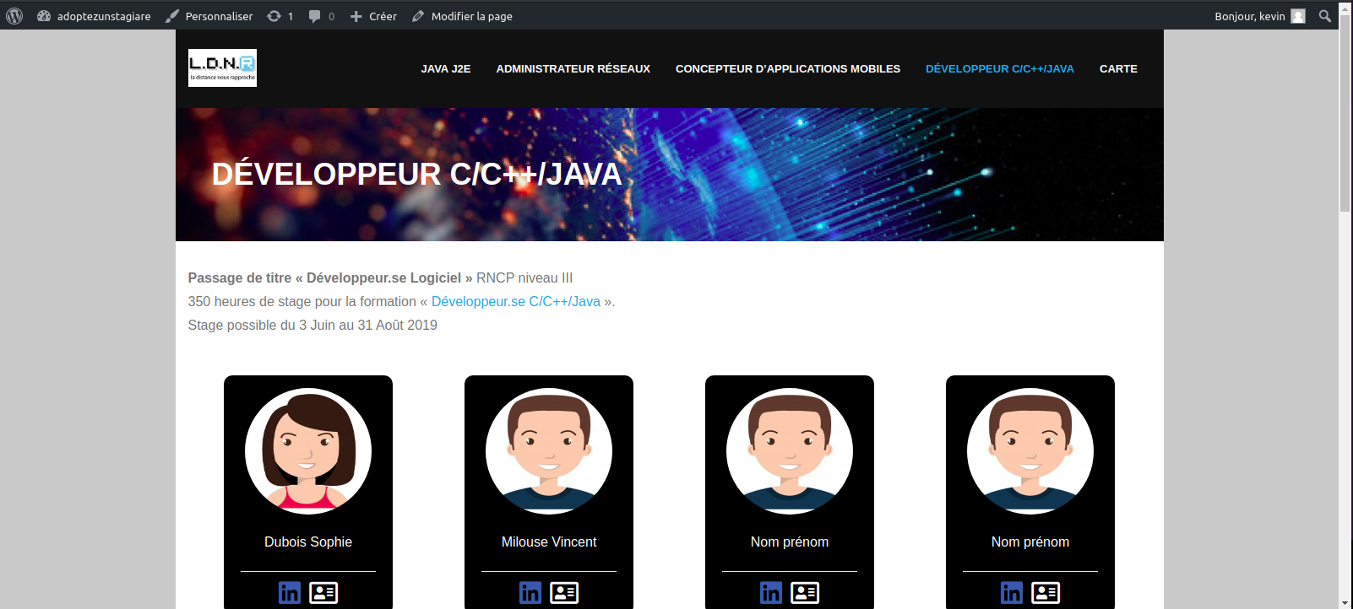
Exemple Page Menu

Slide 9
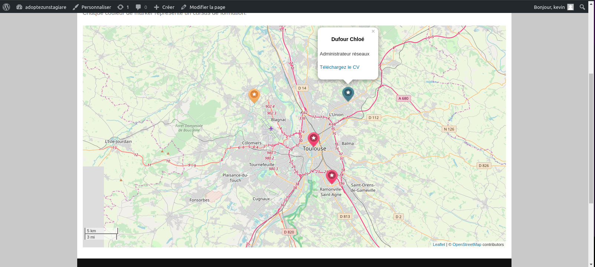
Carte

Slide 10
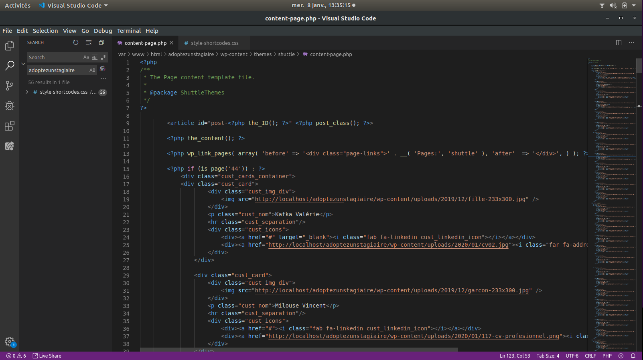
Code Source PHP

Slide 11
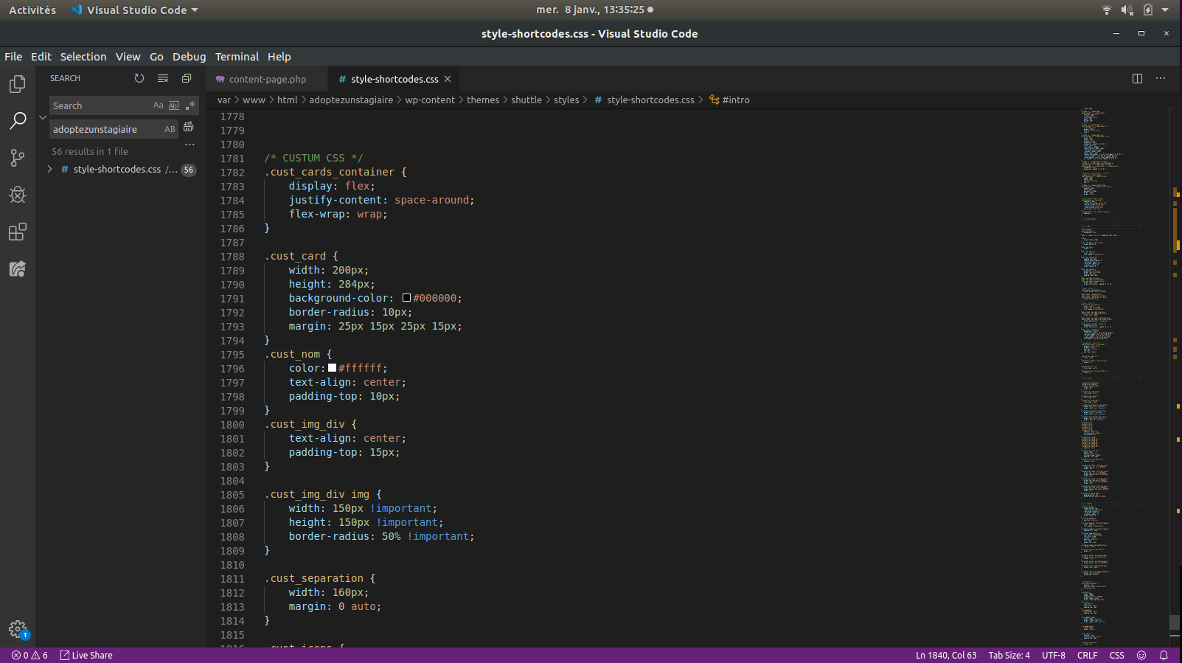
Code Source CSS

Slide 12
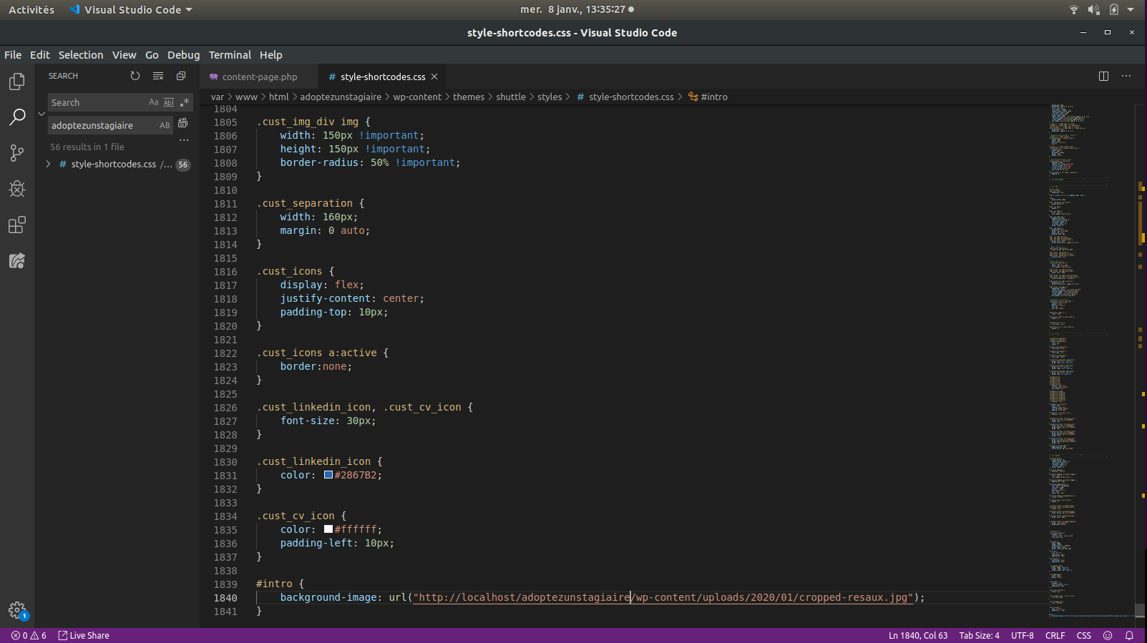
Code Source CSS

Slide 13
Manuel Exploitation
Mini manuel d’exploitation :
a - A l’ouverture du site :
La page d’accueil : Elle présente le centre de formation ldnr , son équipe, sa philosophie, objectif du site.
b - les pages de formation :
Elles présentent les différents stagiaire inscrit sur chaque formation : Chaque stagiaire est représenté par une image sans visage , une image est attribué a chaque sexe. Ensuite les information nom du stagiaire , et cv sont rajouté sous forme d’icone et de lien téléchargeable.
c - La page carte :
La carte nous permet de visualiser chaque stagiaire du centre ldnr sur une carte google map. Cinq couleur d’icônes qui représentent chaque cursus de formation. En cliquant sur l’icône on a les information du stagiaire qu’il représente avec une possibilité de télécharger son CV

